Slide 1
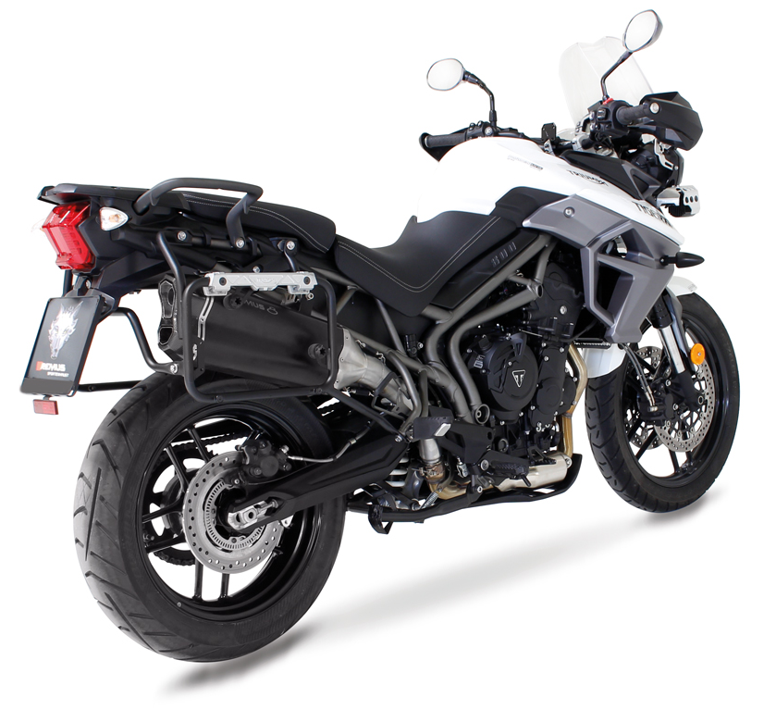
BIKE INFO 16/2017
+ 2,4 PS
*
+ 5,6 Nm
*
- 3,0 kg
*bei 6100 U/min | at 6100 rpm
Triumph Tiger 800 Mod. 17 (Euro 4)

Slide 2
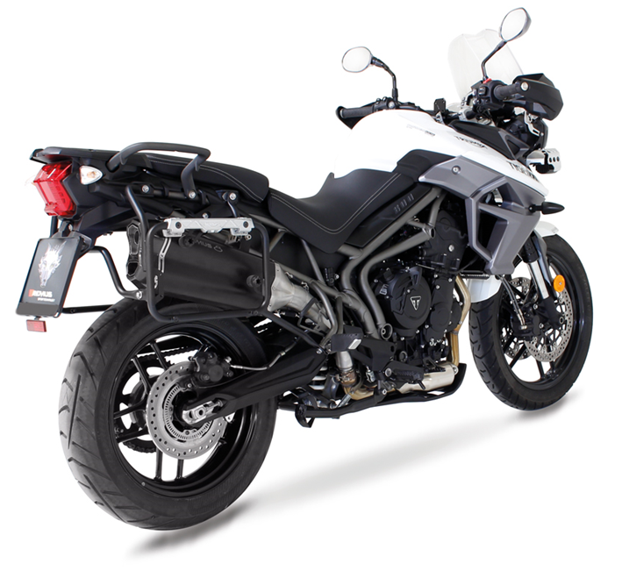
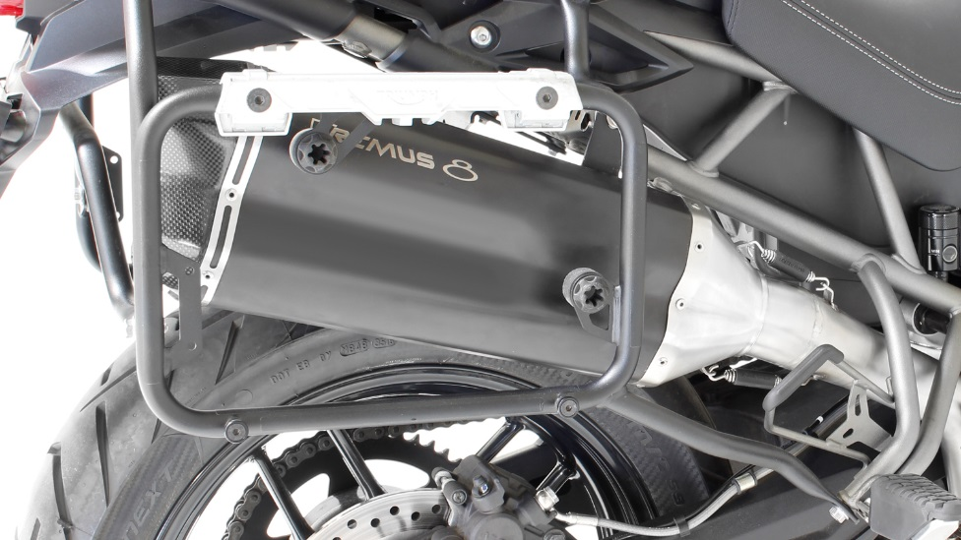
Slip-on REMUS 8
Gewicht / weight (kg)
 |  |  | stock | REMUS
Außenmantel / sleeve |  |  |  | Edelstahl stainless steel
Verbindungsrohr / connecting tube |  |  | 5,90 | 0,85
Schalldämpfer / silencer |  |  |  | 3,50
Abbildung kann vom Original abweichen / Picture can deviate from original product

Slide 3
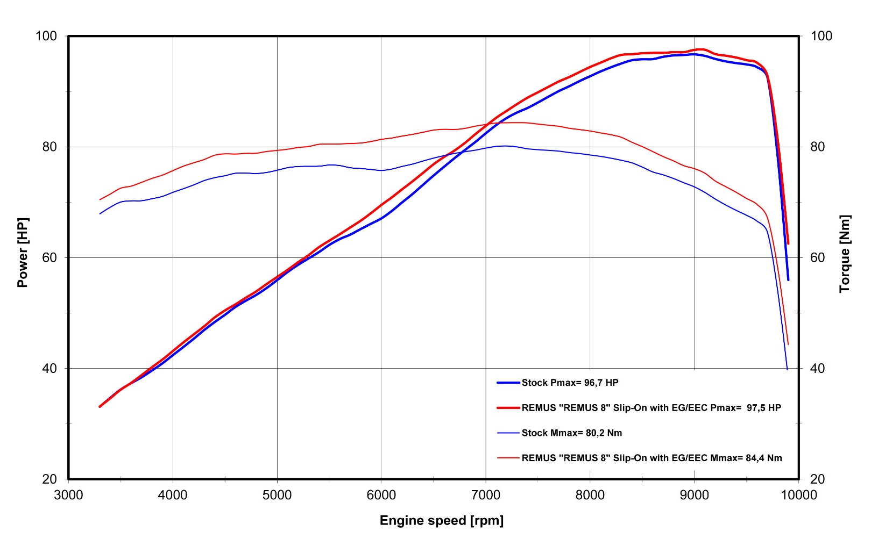
Leistungsdiagramm / Dyno chart
Technische Änderungen und Irrtümer bleiben vorbehalten. Subject to technical alterations and errors.

Slide 4
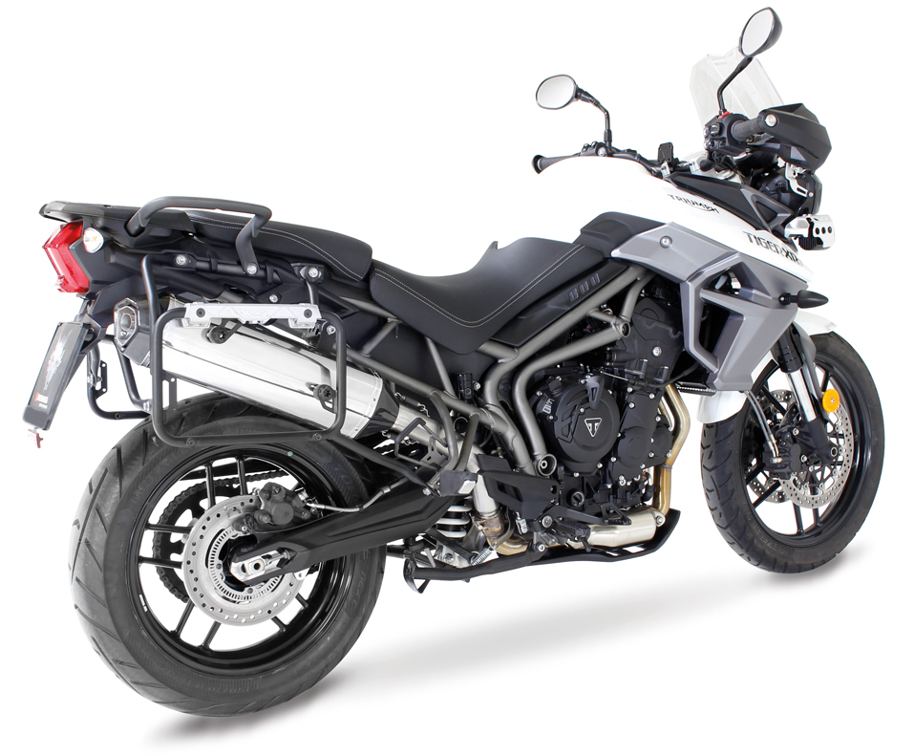
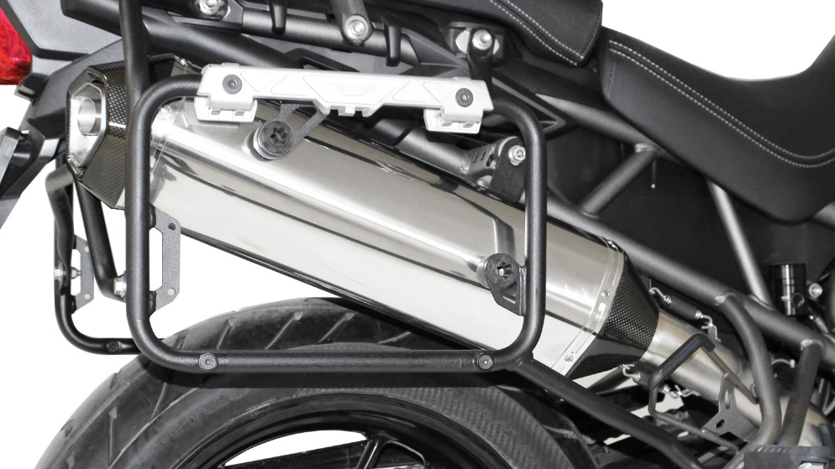
Slip-on HEXACONE
Gewicht / weight (kg)
 |  |  | stock | REMUS
Außenmantel / sleeve |  |  |  | Edelstahl stainless steel | Carbon | Titan titanium
Verbindungsrohr / connecting tube |  |  | 5,90 | 0,60
Schalldämpfer / silencer |  |  |  | 2,60 | 2,30 | 2,50
Abbildung kann vom Original abweichen / Picture can deviate from original product

Slide 5
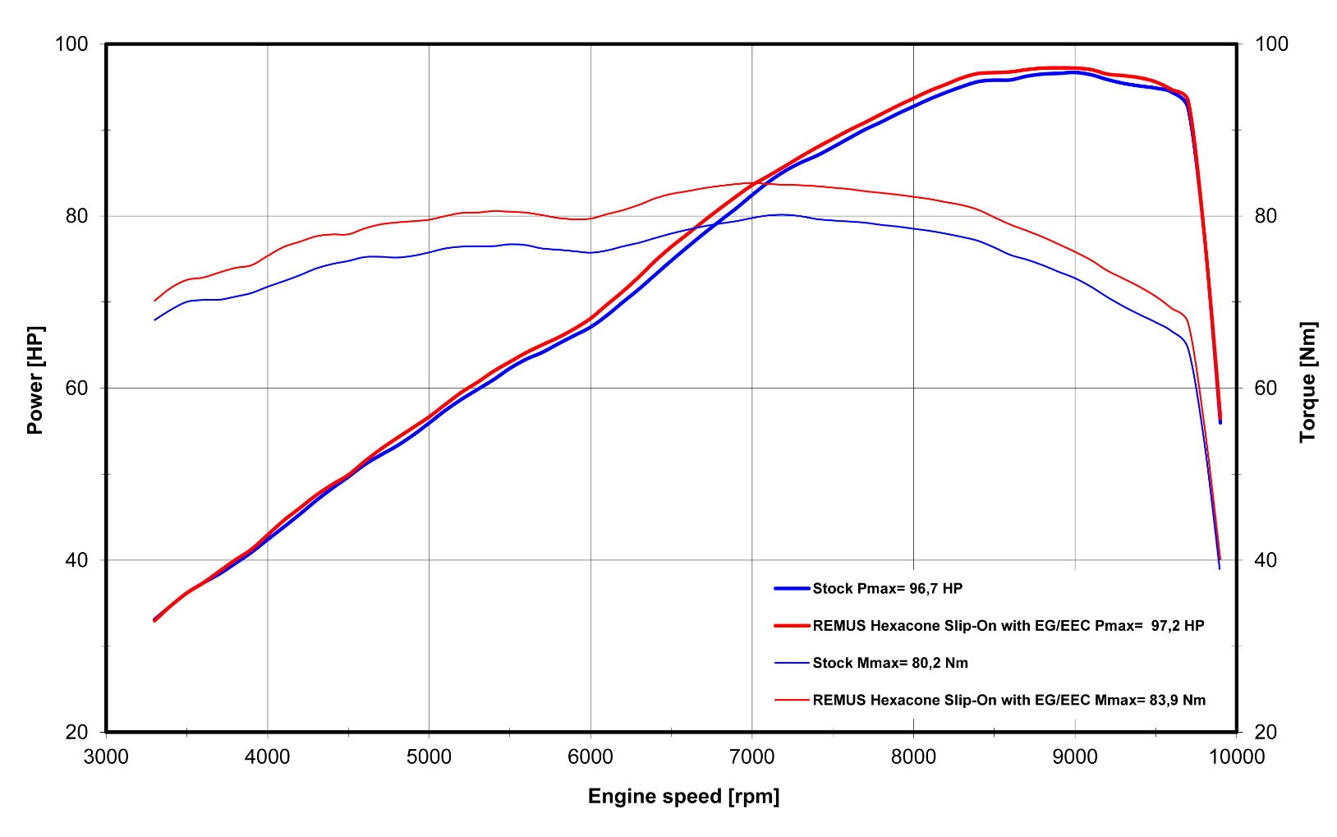
Leistungsdiagramm / Dyno chart
Technische Änderungen und Irrtümer bleiben vorbehalten. Subject to technical alterations and errors.

Slide 6
Artikelliste im Detail / Partnumbers in detail
ARTIKELNUMMERN IM DETAIL / PART NUMBERS IN DETAIL
Modell - type | Bj. year | Ømm | Beschreibung | description | Typ type | Mantel Variante | sleeve version | Artikelnummer part number | EUR exkl. MwSt. EUR excl. VAT
Tiger 800 XC | 17- | 65 | REMUS 8 Edelstahl Verbindungsrohr | REMUS 8 stainless steel connecting tube |  |  |  | 0105 915217 | 118,00
Tiger 800 XCA |  |  | REMUS 8 | REMUS 8 | EG/ABE/EEC | Edelstahl matt | stainless steel matt | 84682 101065 | 497,00
Tiger 800 XCx |  |  | REMUS 8 | REMUS 8 | EG/ABE/EEC | Edelstahl schwarz | stainless steel black | 84782 101065 | 527,00
Tiger 800 XR |  | 54 | HEXACONE Edelstahl Verbindungsrohr | HEXACONE stainless steel connecting tube |  |  |  | 0105 915317 | 98,00
Tiger 800 XRT |  |  | HEXACONE | HEXACONE | EG/ABE/EEC | Edelstahl | stainless steel | 4682 105054 | 429,00
Tiger 800 XRx |  |  | HEXACONE | HEXACONE | EG/ABE/EEC | Carbon | carbon | 4482 105054 | 507,00
C201, 70 kW, (Euro 4) |  |  | HEXACONE | HEXACONE | EG/ABE/EEC | Titan | titanium | 4882 105054 | 492,00
Preise 2017 in Euro exkl. MwSt. / Prices 2017 in Euro excl. VAT! |  |  |  |  |  | Irrtum und Änderung vorbehalten / Errors and omission excepted

Slide 7
Artikelliste / Partnumbers
ARTIKELNUMMERN / PART NUMBERS
Modell - type | Bj. year | Ømm | Beschreibung | description | Typ type | Schalldämpfer muffler | Mantel Variante | sleeve version | Setartikelnummer setpartnumber | EUR exkl. MwSt. EUR excl. VAT
Tiger 800 XC | 17- | 65 | Slip on (Schalldämpfer mit VBR) | slip on (muffler with connecting tube) | EG/ABE/EEC | REMUS 8 | Edelstahl matt | stainless steel matt | 0584682 915217 | 615,00
Tiger 800 XCA |  |  |  |  |  | REMUS 8 | Edelstahl schwarz | stainless steel black | 0584782 915217 | 645,00
Tiger 800 XCx |  | 54 | Slip on (Schalldämpfer mit VBR) | slip on (muffler with connecting tube) | EG/ABE/EEC | HEXACONE | Edelstahl | stainless steel | 054682 915317 | 527,00
Tiger 800 XR |  |  |  |  |  | HEXACONE | Carbon | carbon | 054482 915317 | 605,00
Tiger 800 XRT |  |  |  |  |  | HEXACONE | Titan | titanium | 054882 915317 | 590,00
Tiger 800 XRx
C201, 70 kW, (Euro 4)
Preise 2017 in Euro exkl. MwSt. / Prices 2017 in Euro excl. VAT! |  |  |  |  |  |  | Irrtum und Änderung vorbehalten / Errors and omission excepted

